Slide 1
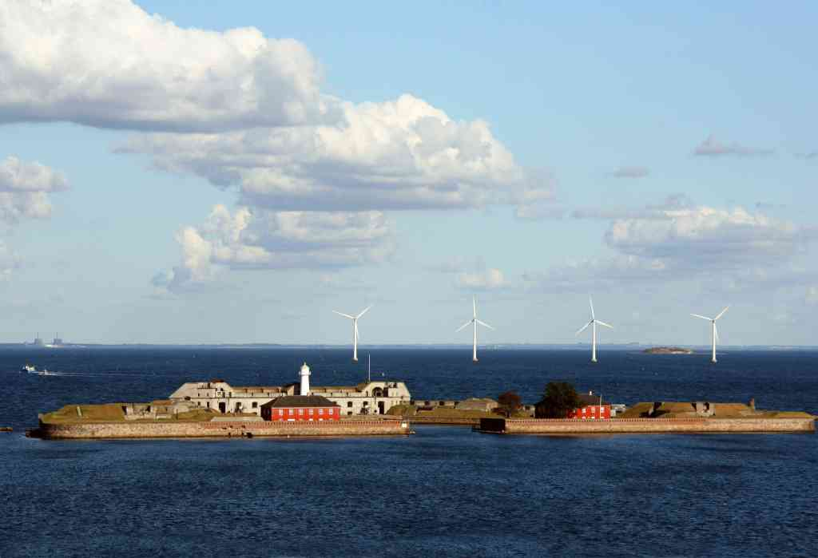
Lærer-elev-register
Kontaktudvalg 2020
Lone Stahlfest Møller

Slide 2
Fakta om projekt
Formål: … at indsamle data, hvor elever fra grundskole til EUD og gymnasiet kan kobles sammen ned på klasseniveau, og hvor det også bliver muligt at koble underviseren i den konkrete lektion på.
Finansieret af DRDS (Danish Research Data for the Social Sciences)
5,2 mio. kr. fra 2019-2022
Fra folkeskole til ungdomsuddannelser – senere måske videregående uddannelse
Forskerfølgegruppe med deltagelse af UVM/STIL

Slide 3
Status
>3000 arbejdstimer forbrugt i DST i 2020
11 medarbejdere fra uddannelsessektion
9 fra IT
2 fra Metode&Analyse
2 eksterne konsulenter
… foruden leverandørernes arbejde

Slide 4
Status for datamodtagelse

Slide 5
Status for datamodtagelse - fortsat

Slide 6
Leverancer 2020
Til omverden:
KlasseID
Kortlægning af ungdomsuddannelserne
Interne:
Datamodel på plads
Modtagere bygget/sat op til de fleste datasæt

Slide 7
Hovedstruktur i lærer-elev registret
Fejlsøgningsområde
fejlsøgning/
Fejlretnings programmer
Data ligger separat per kilde: I fælles tabeller. Data er mærket med Kilde ID, og anvender stadig kun de nøgler vi fik med data udefra. Og er i præcist den struktur, vi fik data i
Der vil være modstridende- og manglede data: Indenfor- og på tværs af kilder..
Modtage område
Datakilder
Modtage systemer
Modtagede data m evt rettelser
(kopi af modtagede data gemmes, i CEMOS eller i Aula/Unilogin modtage systemer)
Register område
Indlæg data i samlet register
Data ligger normaliseret (én oplysning ligger kun én gang) og konsistensen med andre oplysninger er sikret så vidt muligt.
Data er tildelt unikke nøgler (ElevID, UnderviserID, GruppeID, FagID mv)
Register
Data Udtræk
Forsker service

Slide 8
Hvad er vi i gang med nu?
IT-udvikling af prototype for folkeskole
Datamodtagelse
Opbygge historik
Fejlsøgning
Pseudonymisering
Samkøre kilder
Analyse
Kvalitet
Fejlsøgning
Forretningsregler for fejlretning

